Slide 1
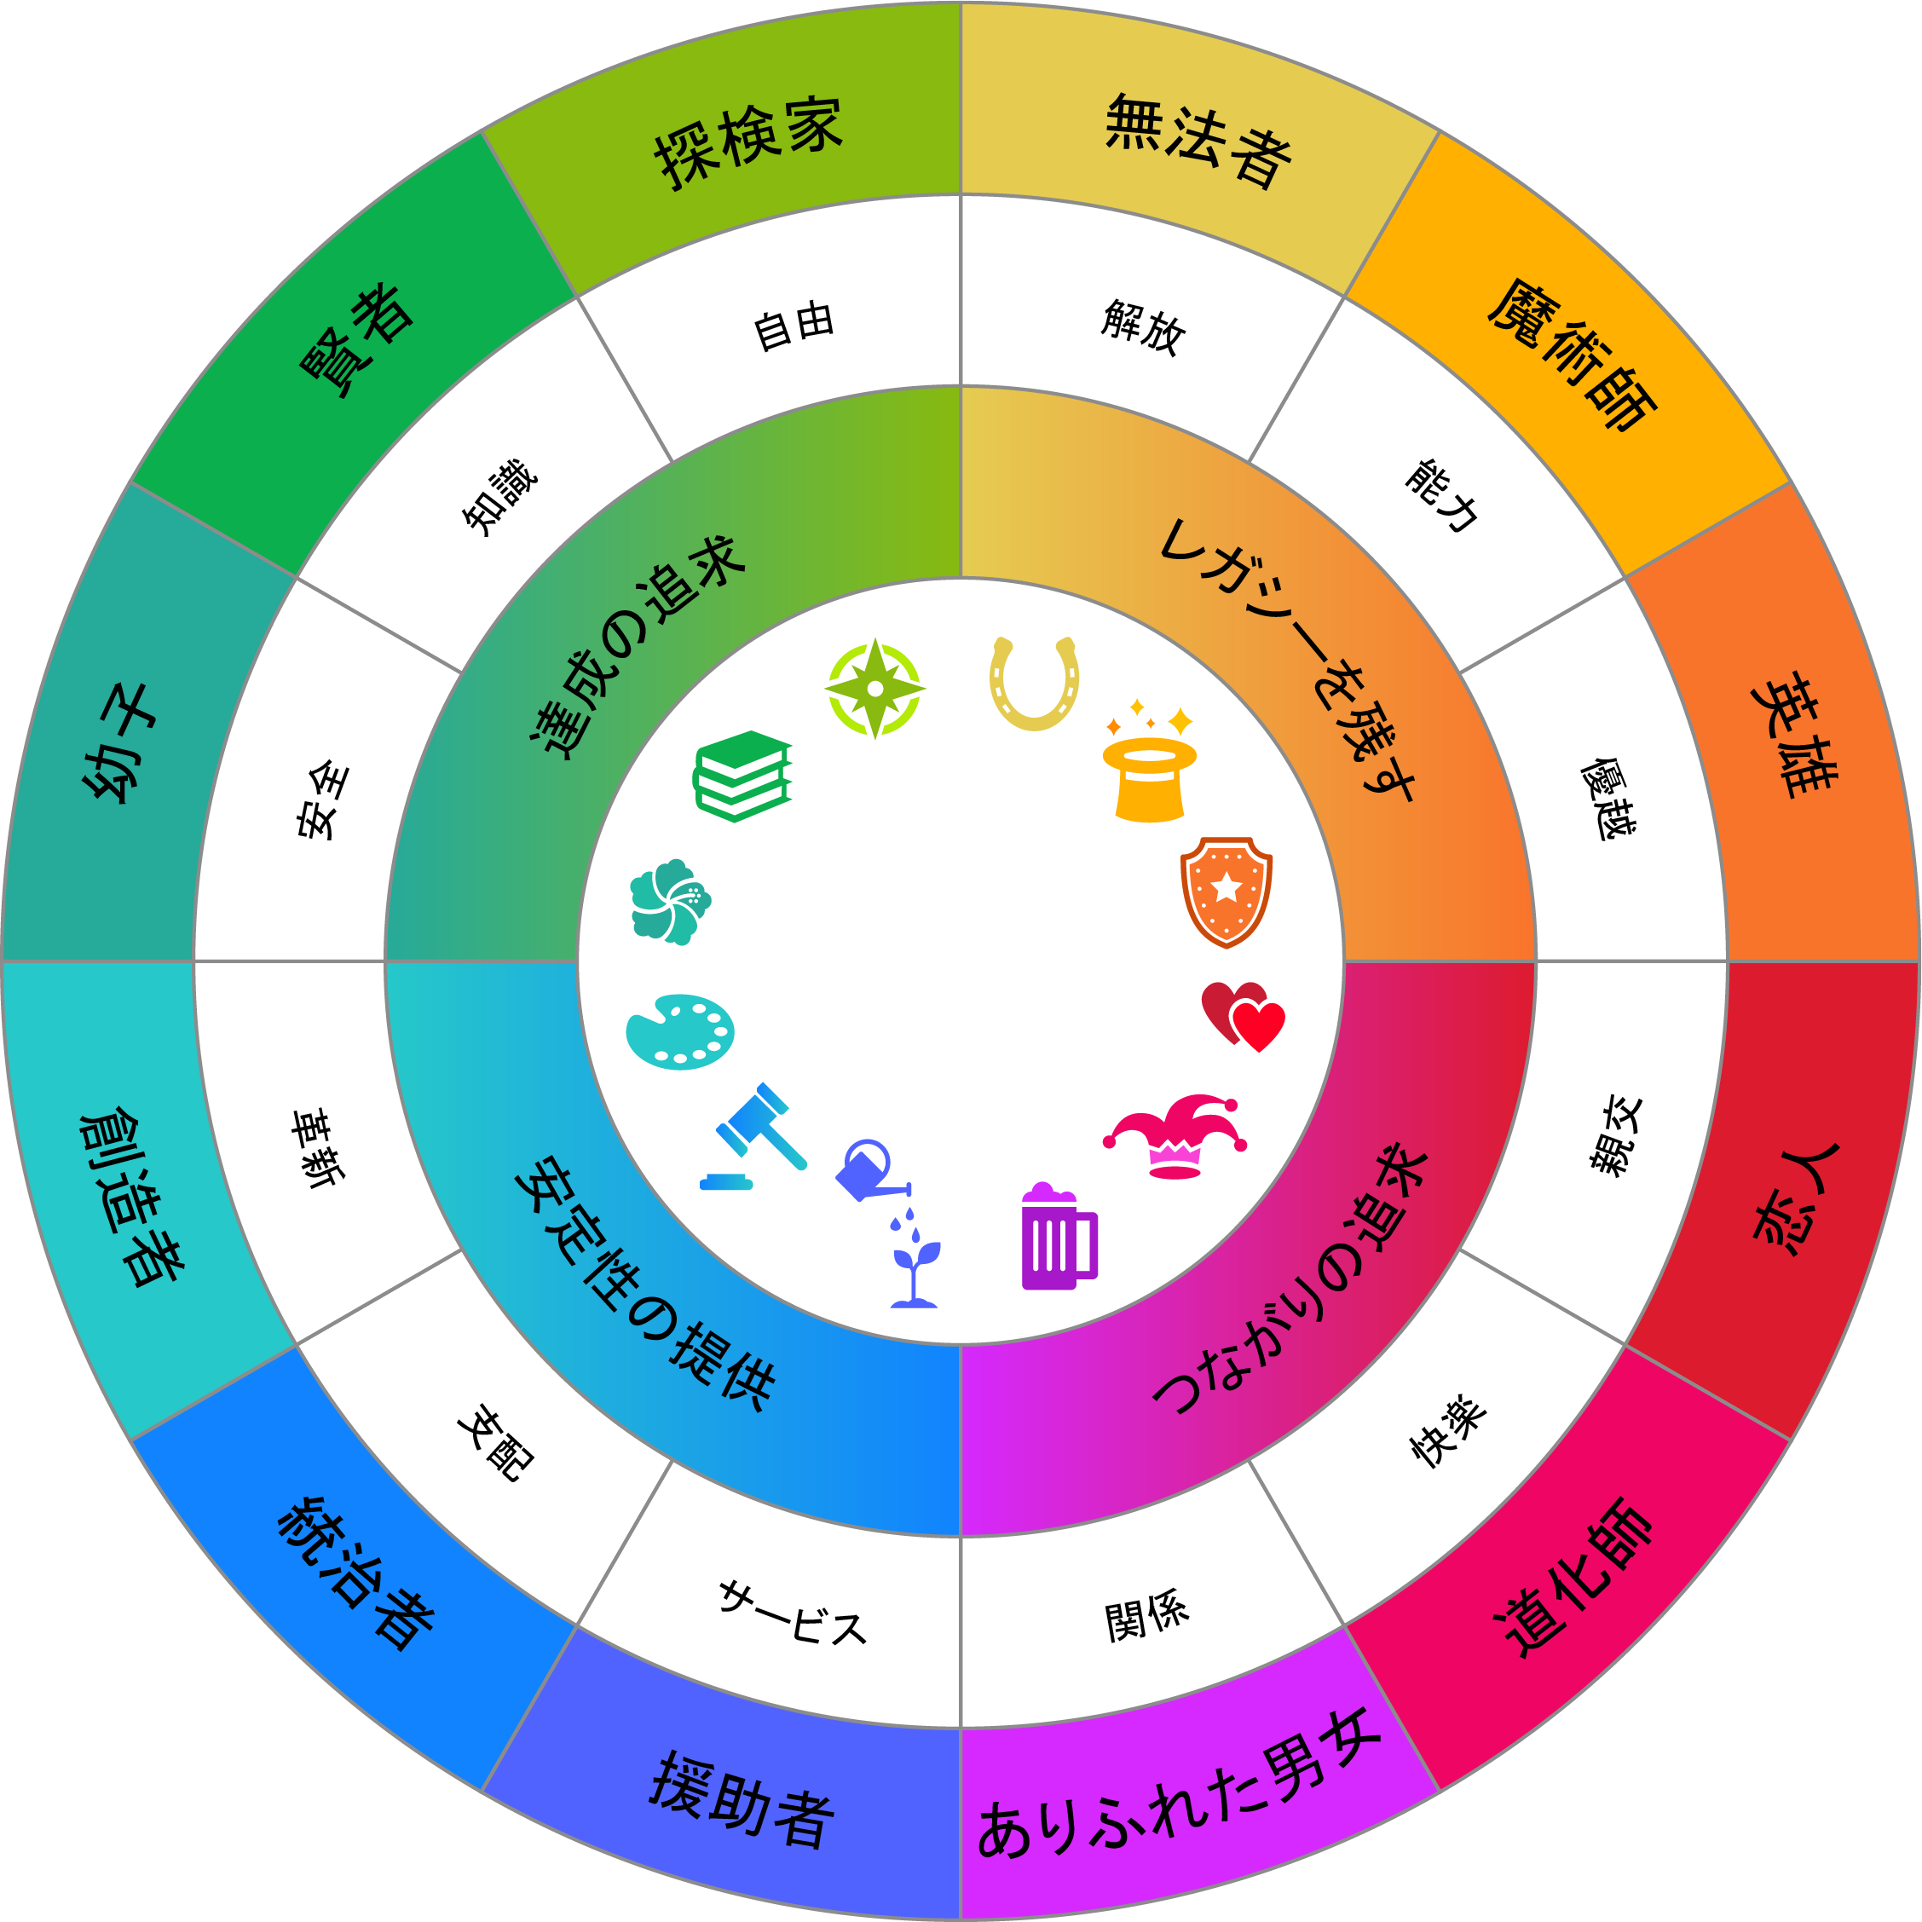
ブランド パーソナリティ アーキタイプ
達成の追求
探検家
自由
賢者
知識
幼子
安全
レガシーを残す
無法者
解放
魔術師
能力
英雄
優越
安定性の提供
創造者
革新
統治者
支配
援助者
サービス
つながりの追求
恋人
親交
道化師
快楽
ありふれた男女
関係

Slide 2
– 免責条項 – Smartsheet がこの Web サイトに掲載している記事、テンプレート、または情報などは、あくまで参考としてご利用ください。Smartsheet は、情報の最新性および正確性の確保に努めますが、本 Web サイトまたは本 Web サイトに含まれる情報、記事、テンプレート、あるいは関連グラフィックに関する完全性、正確性、信頼性、適合性、または利用可能性について、明示または黙示のいかなる表明または保証も行いません。かかる情報に依拠して生じたいかなる結果についても Smartsheet は一切責任を負いませんので、各自の責任と判断のもとにご利用ください。

